Slide 1

«Министерство образования и науки Российской Федерации
Федеральное государственное бюджетное образовательное учреждение
высшего образования «Магнитогорский государственный технический
университет им. Г.И. Носова»
Разработка программной библиотеки для осуществления прямого управления эмбоссером MATICA
Выполнил: студент группы АВб-21-12 Шемякин К. А.
Руководитель: доцент, к.т.н. Калитаев А. Н.

Slide 2
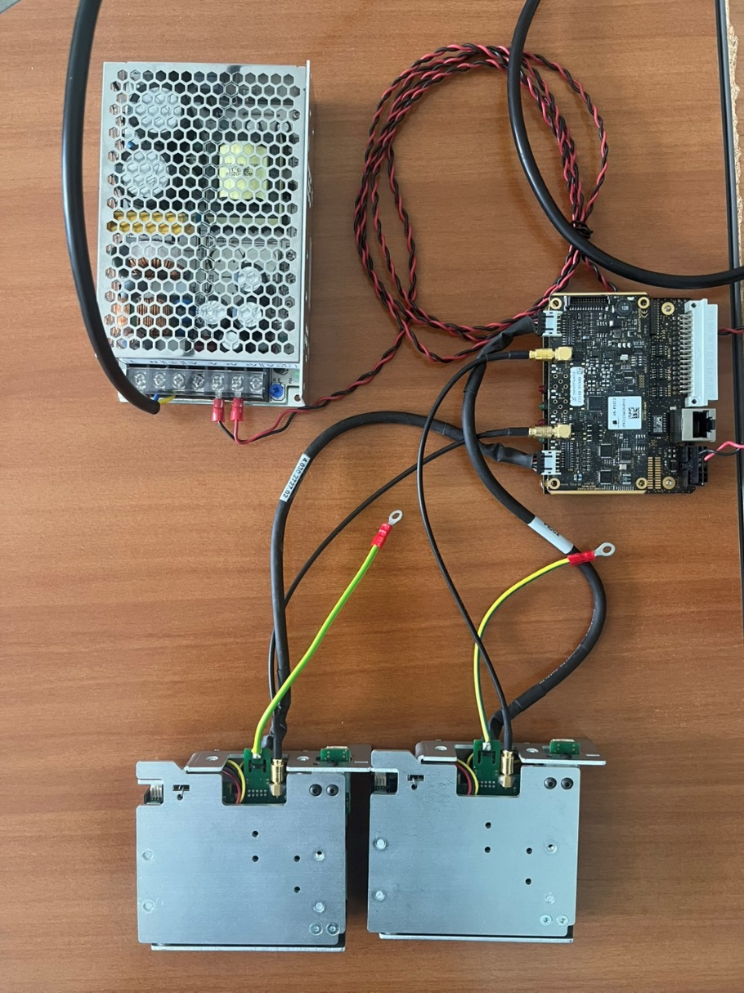
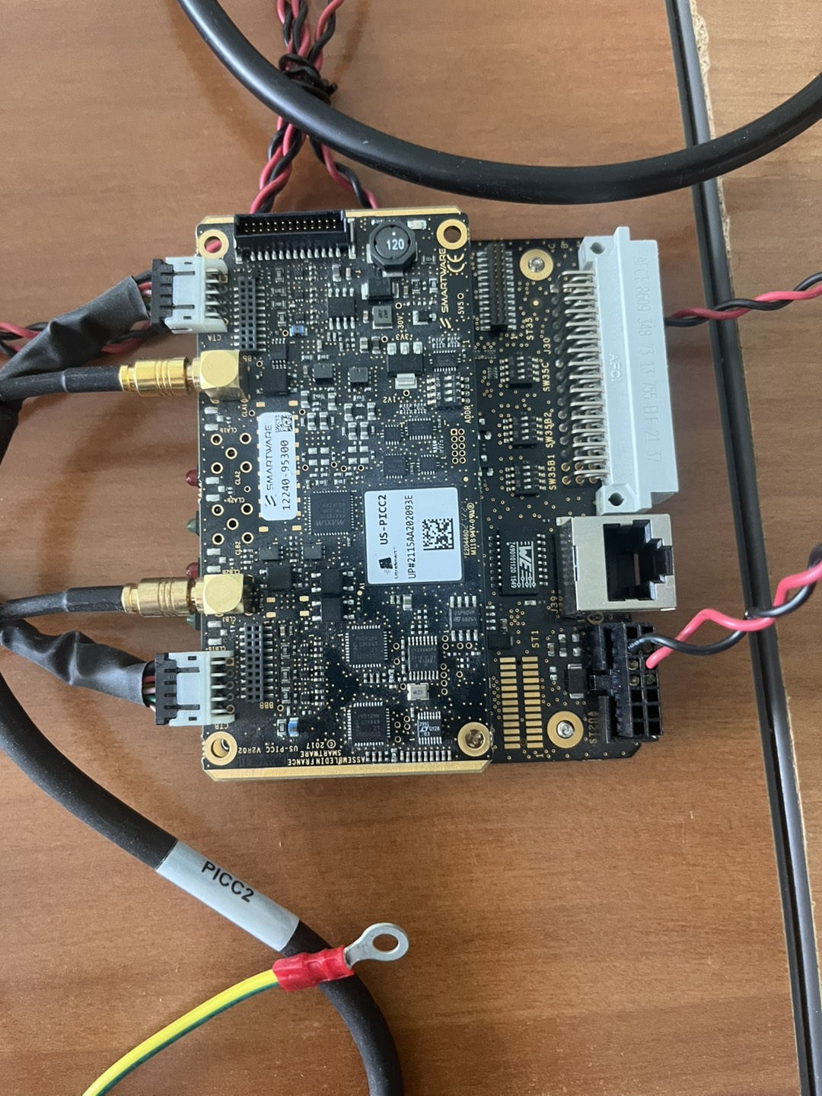
Компоненты эмбоссера
Полный набор компонентов кардридерного модуля
Управляющая плата модуля

Slide 3







Анализ текущих решений
TranzWare CardFactory
Maticard PRO
Эмбоссер SmartWare
Кардридер

Slide 4

Объект:
Процесс записи информации о клиенте банка на чип пластиковой карты через кардридерный модуль эмбоссера MATICA.
Предмет:
Информационное и программное обеспечение для настройки и хранения карточных продуктов и обработки банковских карт средствами эмбоссеров и кардридеров и средства аппаратного и программного взаимодействия с кардридерным модулем эмбоссера MATICA.
Цель:
Автоматизация работы программного продукта TranzWare CardFactory с кардридерным модулем эмбоссера MATICA для осуществления записи информации о клиенте банка на чип пластиковой карты.

Slide 5

Для достижения поставленной цели необходимо выполнить следующие задачи:
Выполнить анализ работы эмбоссера MATICA и методов аппаратного и программного взаимодействия с его кардридерным модулем;
Провести теоретический анализ возможностей программной платформы FloraWare, использующихся для осуществления сетевого взаимодействия;
Провести анализ структуры программного продукта TranzWare CardFactory и структуры существующих драйверов кардридеров;
Описать проектное решение для управления кардридерным модулем эмбоссера MATICA;
Получить результаты опытной эксплуатации разработанной программной библиотеки.

Slide 6





Результаты анализа FloraWare
Инструменты разработки/тестирования
Объектная машина
...
FloraWare
...
Приложение

Slide 7




Результаты анализа TranzWare CardFactory
...
Модуль
настроек 1
Модуль
настроек 2
Модуль
настроек n
Карточные продукты
Модуль 1
Модуль 2
Модуль 3
Модуль 4
...
Модуль n
TranzWare CardFactory
...
Модуль
обработки 1
Модуль
обработки 2
Модуль
обработки n

Slide 8


Схема сетевого подключения к модулю
Управляющая ЭВМ
Управляющая ЭВМ
192.168.0.80
Внутренняя сеть
Кардридерный модуль
ридер 1
ридер 2
ридер n
192.168.0.81
192.168.0.82
192.168.0.(80+n)
Кардридерный модуль

Slide 9

Схема взаимодействия с эмбоссером
База с таблицей данных карт
Maticard PRO
XML
файл
DLL
TranzWare CardFactory
Драйвер записи карты
Драйвер
MATICA

Slide 10
Проектное решение драйвера
void Start()
Инстанция
void StartReaderInterfaces()
void Start()
Chip
Writer
Driver
Драйвер записи карты
Драйвер записи карты
Драйвер
MATICA
void Personalization()
...
Инстанция 1
Инстанция 2
Инстанция 3
...
Инстанция n
Send()
CardConnect()
CardClose()
...
Драйвер записи карты
Драйвер
MATICA
Драйвер
MATICA

Slide 11
Проектное решение драйвера
TCP/IP 192.168.0.81
TCPScript строка
Драйвер
MATICA
Ответ карты в виде строки(пример ‘9000’)
Ридер 1
192.168.0.81
Пример скрипта на языке TCPScript:

Slide 12
Полученные результаты
Автоматизация работы программного продукта TranzWare CardFactory с кардридерным модулем эмбоссера MATICA даст компании ООО «Compass Plus» и ее клиентам такие преимущества как:
Повышение скорости выпуска карт при использовании эмбоссеров MATICA;
Отсутствие необходимости отдельно производить запись информации на чип, весь процесс персонализации будет происходить непрерывно;
Возможность удаленной работы с кардридерным модулем;
Возможность изменения настроек кардридерного модуля внутри собственного продукта;

Slide 13
Спасибо
за
внимание!

